Slide 1
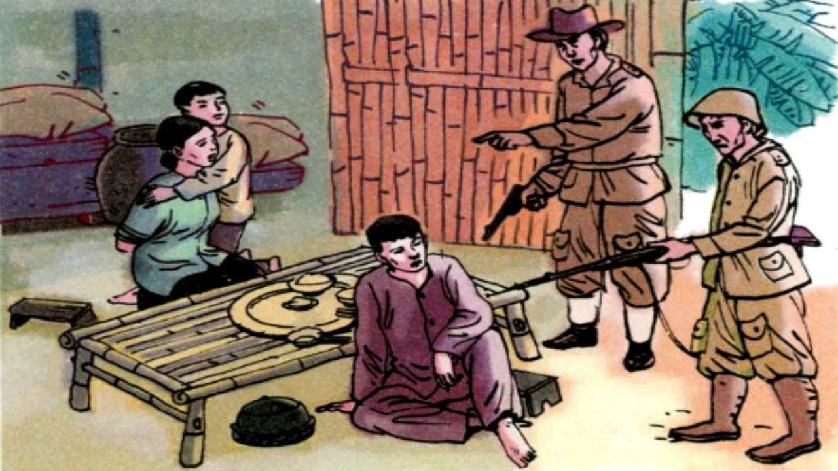
Trò chơi: Lật mảnh ghép
1
2
1
2
Bài thơ “Sắc màu em yêu” nói lên điều gì về tình cảm của bạn nhỏ với quê hương đất nước?
Đọc thuộc lòng 1 khổ thơ em yêu thích ttong bài thơ “Sắc màu em yêu”
Bức tranh vẽ cảnh gì?

Slide 2
MỤC TIÊU
1. Đọc: Đọc lưu loát, đúng ngữ điệu câu kể, câu hỏi, câu khiến, câu cảm.
+ Giọng thay đổi linh hoạt, hợp với tính cách từng nhân vật, hợp với tình huống căng thẳng đầy kịch tính.
+ Biết đọc diễn cảm đoạn kịch theo cách phân vai.
2. Hiểu nội dung: Ca ngợi dì Năm dung cảm, thông minh, mưu trí trong cuộc đấu trí để lừa giặc, cứu cán bộ Cách mạng.
3. Trả lời được các câu hỏi trong SGK.

Slide 3
LÒNG DÂN
Nhân vật: Dì Năm - 29 tuổi
An -12 tuổi, con trai dì Năm
Chú cán bộ
Lính
Cai
Cảnh trí: Một ngôi nhà nông thôn Nam Bộ. Cửa nhà quay vào phía trong sân khấu. Bên trái kê một cái bàn, hai cái ghế. Bên phải là một chõng tre, trên có mâm cơm.
Thời gian: Buổi trưa. Má con dì Năm đang ăn cơm thì một chú cán bộ bị địch rượt bắt chạy vô. Dì Năm chỉ kịp đưa chú một chiếc áo để thay, rồi bảo chú ngồi xuống chõng vờ ăn cơm. Vừa lúc ấy, một tên cai và một tên lính chạy tới.
Cai: - Anh chị kia!
Dì Năm: - Dạ, cậu kêu chi?
Cai: - Có thấy một người mới chạy vô đây không?
Dì Năm: - Dạ, hổng thấy.
Cán bộ: - Lâu mau rồi cậu?
Cai: - Mới tức thời đây.
Cai: - Thiệt không thấy chớ? Rõ ràng nó quẹo vô đây (vẻ bực dọc). Anh nầy là...
Dì Năm: - Chồng tui. Thằng nầy là con.
Cai: - (Xẵng giọng) Chồng chị à?
Dì Năm: - Dạ, chồng tui.
Cai: - Để coi. (Quay sang lính) Trói nó lại cho tao (chỉ dì Năm). Cứ trói đi. Tao ra lịnh mà (lính trói dì Năm lại).
An: - (Ôm dì Năm, khóc òa) Má ơi má!
Cán bộ: - (Buông đũa đứng dậy) Vợ tôi...
Lính: - Ngồi xuống! (Chĩa súng vào chú cán bộ) Rục rịch tao bắn.
Dì Năm: - Trời ơi! Tui có tội tình chi?
Cai: - (Dỗ dành) Nếu chị nói thiệt, tôi thưởng. Bằng chị nhận anh này là chồng, tôi bắn chị tức thời, đốt luôn cái nhà này nữa.
Dì Năm: - Mấy cậu... để tui...
Cai: - Có thế chớ! Nào, nói lẹ đi!
Dì Năm: - (nghẹn ngào) An... (An "dạ"). Mầy qua bà Mười... dắt con heo về..., đội luôn năm giạ lúa. Rồi ... cha con ráng đùm bọc lấy nhau.

Slide 4

LÒNG DÂN
Đọc phân vai
Cai: - Anh chị kia!
Dì Năm: - Dạ, cậu kêu chi?
Cai: - Có thấy một người mới chạy vô đây không?
Dì Năm: - Dạ, hổng thấy.
Cán bộ: - Lâu mau rồi cậu?
Cai: - Mới tức thời đây.
Cai: - Thiệt không thấy chớ? Rõ ràng nó quẹo vô đây (vẻ bực dọc). Anh nầy là...
Dì Năm: - Chồng tui. Thằng nầy là con.
Cai: - (Xẵng giọng) Chồng chị à?
Dì Năm: - Dạ, chồng tui.
Cai: - Để coi. (Quay sang lính) Trói nó lại cho tao (chỉ dì Năm). Cứ trói đi. Tao ra lịnh mà (lính trói dì Năm lại).
An: - (Ôm dì Năm, khóc òa) Má ơi má!
Cán bộ: - (Buông đũa đứng dậy) Vợ tôi...
Lính: - Ngồi xuống! (Chĩa súng vào chú cán bộ) Rục rịch tao bắn.
Dì Năm: - Trời ơi! Tui có tội tình chi?
Cai: - (Dỗ dành) Nếu chị nói thiệt, tôi thưởng. Bằng chị nhận anh này là chồng, tôi bắn chị tức thời, đốt luôn cái nhà này nữa
Dì Năm: - Mấy cậu... để tui...
Cai: - Có thế chớ! Nào, nói lẹ đi!
Dì Năm: - (nghẹn ngào) An... (An "dạ"). Mầy qua bà Mười... dắt con heo về..., đội luôn năm giạ lúa. Rồi ... cha con ráng đùm bọc lấy nhau.

Slide 5
Từ khó
- Chõng tre
- rục rịch
- quẹo vô
- thiệt
- giạ
- lẹ
- rượt
- ráng
- hổng

Slide 6
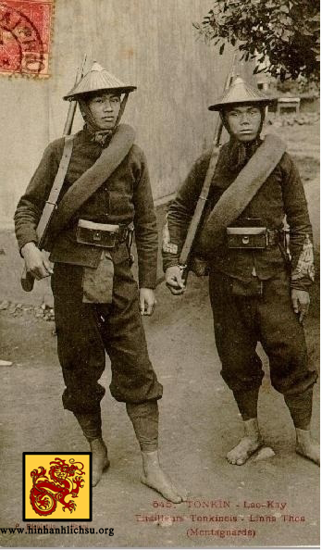
Giải nghĩa từ
Cai: chức vụ thấp nhất trong quân đội thời trước, chỉ xếp trên lính thường.
CAI

Slide 7
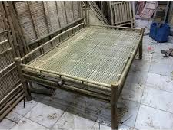
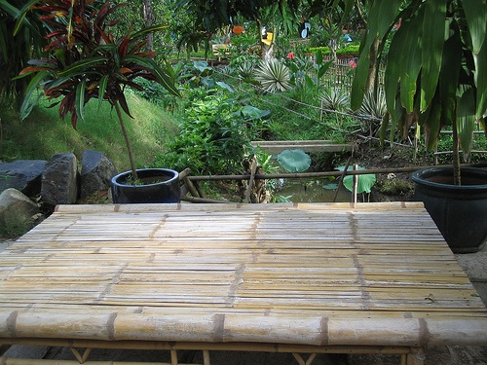
Giải nghĩa từ
CHÕNG TRE
Chõng tre: Là đồ dùng quan trọng, thân thuộc trong những căn nhà ở vùng quê Việt Nam xưa; được làm từ nếp tre, nứa, mây.

Slide 8
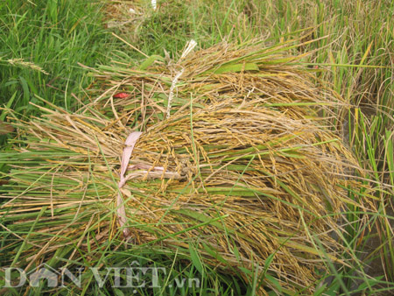
Giải nghĩa từ
Giạ: Là đơn vị cân đo, đong, đếm ở Nam Bộ xưa nay. 1 giạ lúa sẽ ước tính bằng từ 20-22kg.
GIẠ LÚA

Slide 9
Giải nghĩa từ
* Hổng thấy: không thấy.
* Thiệt (tiếng Nam Bộ): thật
* Quẹo vô (tiếng Nam Bộ): rẽ vào
* Lẹ (tiếng Nam Bộ): nhanh
* Ráng (tiếng Nam Bộ): cố, cố gắng

Slide 10
LÒNG DÂN
Đọc phân vai
Cai: - Anh chị kia!
Dì Năm: - Dạ, cậu kêu chi?
Cai: - Có thấy một người mới chạy vô đây không?
Dì Năm: - Dạ, hổng thấy.
Cán bộ: - Lâu mau rồi cậu?
Cai: - Mới tức thời đây.
Cai: - Thiệt không thấy chớ? Rõ ràng nó quẹo vô đây (vẻ bực dọc). Anh nầy là...
Dì Năm: - Chồng tui. Thằng nầy là con.
Cai: - (Xẵng giọng) Chồng chị à?
Dì Năm: - Dạ, chồng tui.
Cai: - Để coi. (Quay sang lính) Trói nó lại cho tao (chỉ dì Năm). Cứ trói đi. Tao ra lịnh mà (lính trói dì Năm lại).
An: - (Ôm dì Năm, khóc òa) Má ơi má!
Cán bộ: - (Buông đũa đứng dậy) Vợ tôi...
Lính: - Ngồi xuống! (Chĩa súng vào chú cán bộ) Rục rịch tao bắn.
Dì Năm: - Trời ơi! Tui có tội tình chi?
Cai: - (Dỗ dành) Nếu chị nói thiệt, tôi thưởng. Bằng chị nhận anh này là chồng, tôi bắn chị tức thời, đốt luôn cái nhà này nữa
Dì Năm: - Mấy cậu... để tui...
Cai: - Có thế chớ! Nào, nói lẹ đi!
Dì Năm: - (nghẹn ngào) An... (An "dạ"). Mầy qua bà Mười... dắt con heo về..., đội luôn năm giạ lúa. Rồi ... cha con ráng đùm bọc lấy nhau.

Slide 11


Luyện đọc cá nhân

Slide 12
LÒNG DÂN
Đọc phân vai
Cai: - Anh chị kia!
Dì Năm: - Dạ, cậu kêu chi?
Cai: - Có thấy một người mới chạy vô đây không?
Dì Năm: - Dạ, hổng thấy.
Cán bộ: - Lâu mau rồi cậu?
Cai: - Mới tức thời đây.
Cai: - Thiệt không thấy chớ? Rõ ràng nó quẹo vô đây (vẻ bực dọc). Anh nầy là...
Dì Năm: - Chồng tui. Thằng nầy là con.
Cai: - (Xẵng giọng) Chồng chị à?
Dì Năm: - Dạ, chồng tui.
Cai: - Để coi. (Quay sang lính) Trói nó lại cho tao (chỉ dì Năm). Cứ trói đi. Tao ra lịnh mà (lính trói dì Năm lại).
An: - (Ôm dì Năm, khóc òa) Má ơi má!
Cán bộ: - (Buông đũa đứng dậy) Vợ tôi...
Lính: - Ngồi xuống! (Chĩa súng vào chú cán bộ) Rục rịch tao bắn.
Dì Năm: - Trời ơi! Tui có tội tình chi?
Cai: - (Dỗ dành) Nếu chị nói thiệt, tôi thưởng. Bằng chị nhận anh này là chồng, tôi bắn chị tức thời, đốt luôn cái nhà này nữa
Dì Năm: - Mấy cậu... để tui...
Cai: - Có thế chớ! Nào, nói lẹ đi!
Dì Năm: - (nghẹn ngào) An... (An "dạ"). Mầy qua bà Mười... dắt con heo về..., đội luôn năm giạ lúa. Rồi ... cha con ráng đùm bọc lấy nhau.

Slide 13

Tìm hiểu bài
Câu 1. Chú cán bộ gặp chuyện gì nguy hiểm?
Câu 2. Dì Năm đã nghĩ ra cách gì để cứu chú cán bộ?
Câu 3. Khi bị địch ép khai sự thật về chú cán bộ, dì Năm đã làm gì?
Câu 4. Chi tiết nào trong đoạn kịch làm em thích thú nhất? Vì sao?
Câu 5. Nội dung của bài tập đọc là gì?

Slide 14

Câu 1. Chú cán bộ gặp chuyện gì nguy hiểm?
Nhân vật: Dì Năm - 29 tuổi
An -12 tuổi, con trai dì Năm
Lính
Cai
Cảnh trí: Một ngôi nhà nông thôn Nam Bộ. Cửa nhà quay vào phía trong sân khấu. Bên trái kê một cái bàn, hai cái ghế. Bên phải là một chõng tre, trên có mâm cơm.
Thời gian: Buổi trưa. Má con dì Năm đang ăn cơm thì một chú cán bộ bị địch rượt bắt chạy vô. Dì Năm chỉ kịp đưa chú một chiếc áo để thay, rồi bảo chú ngồi xuống chõng vờ ăn cơm. Vừa lúc ấy, một tên cai và một tên lính chạy tới.
Chú cán bộ bị giặc rượt bắt, hết đường nên chạy vào nhà dì Năm.

Slide 15
Câu 2. Dì Năm đã nghĩ ra cách gì để cứu chú cán bộ?
Nhân vật: Dì Năm - 29 tuổi
An -12 tuổi, con trai dì Năm
Lính
Cai
Cảnh trí: Một ngôi nhà nông thôn Nam Bộ. Cửa nhà quay vào phía trong sân khấu. Bên trái kê một cái bàn, hai cái ghế. Bên phải là một chõng tre, trên có mâm cơm.
Thời gian: Buổi trưa. Má con dì Năm đang ăn cơm thì một chú cán bộ bị địch rượt bắt chạy vô. Dì Năm chỉ kịp đưa chú một chiếc áo để thay, rồi bảo chú ngồi xuống chõng vờ ăn cơm. Vừa lúc ấy, một tên cai và một tên lính chạy tới.
Dì đưa cho chú một chiếc áo khác để thay, bảo chú ngồi xuống chõng vờ ăn cơm.
Sự thông minh, mưu trí của dì Năm.
⇨

Slide 16
Câu 3. Khi bị địch ép khai sự thật về chú cán bộ, dì Năm đã làm gì?
Dì Năm: - Trời ơi! Tui có tội tình chi?
Cai: - (Dỗ dành) Nếu chị nói thiệt, tôi thưởng. Bằng chị nhận anh này là chồng, tôi bắn chị tức thời, đốt luôn cái nhà này nữa.
Dì Năm: - Mấy cậu... để tui...
Cai: - Có thế chớ! Nào, nói lẹ đi!
Dì Năm: - (nghẹn ngào) An... (An "dạ"). Mầy qua bà Mười... dắt con heo về..., đội luôn năm giạ lúa. Rồi ... cha con ráng đùm bọc lấy nhau.
Dì khóc nghẹn, dặn dò An các công việc gia đình.
Khiến địch tin rằng chú cán bộ là chồng của dì Năm.
Sự dũng cảm, chấp nhận hi sinh chứ nhất định không làm lộ thân phận của chú cán bộ.

Slide 17
Câu 4. Chi tiết nào trong đoạn kịch làm em thích thú nhất? Vì sao?
Tình huống dì Năm bình tĩnh nhận chú cán bộ là chồng. Khi tên cai xẵng giọng hỏi lại, dì vẫn dũng cảm, một mực khẳng định “Dạ chồng tui..”
Cai: - Anh chị kia!
Dì Năm: - Dạ, cậu kêu chi?
Cai: - Có thấy một người mới chạy vô đây không?
Dì Năm: - Dạ, hổng thấy.
Cán bộ: - Lâu mau rồi cậu?
Cai: - Mới tức thời đây.
Cai: - Thiệt không thấy chớ? Rõ ràng nó quẹo vô đây (vẻ bực dọc). Anh nầy là...
Dì Năm: - Chồng tui. Thằng nầy là con.
Cai: - (Xẵng giọng) Chồng chị à?
Dì Năm: - Dạ, chồng tui.
Cai: - Để coi. (Quay sang lính) Trói nó lại cho tao (chỉ dì Năm). Cứ trói đi. Tao ra lịnh mà (lính trói dì Năm lại).
An: - (Ôm dì Năm, khóc òa) Má ơi má!
Cán bộ: - (Buông đũa đứng dậy) Vợ tôi...
Lính: - Ngồi xuống! (Chĩa súng vào chú cán bộ) Rục rịch tao bắn.
Sự nhanh trí, gan dạ, và lòng yêu nước, tình cảm của dì Năm với Cách mạng.
⇨

Slide 18

Nội dung
Câu chuyện ca ngợi ai? Và ca ngợi điều gì?
Ca ngợi mẹ con dì Năm dũng cảm, thông minh, mưu trí trong cuộc đấu trí với giặc, cứu cán bộ cách mạng; đồng thời thể hiện tấm lòng son sắt của người dân Nam Bộ đối với cách mạng.

Slide 19
Đoạn kịch có mấy nhân vật?
5 nhân vật: Cai, lính, dì Năm, An, chú cán bộ.
Giọng đọc rõ ràng, rành mạch.
Giọng từng nhân vật:
+ Giọng cai và lính: hống hách, xấc xược.
+ Giọng dì Năm và cán bộ ở đoạn đầu: tự nhiên. Đoạn sau: giọng khéo léo giả đò than vãn khi bị trói, nghẹn ngào nói với con khi bị dọa bắn chết.
+ Giọng An: giọng một đứa trẻ đang khóc giả vờ lừa bọn giặc và vừa lo cho má.

Slide 20
LÒNG DÂN
Luyện đọc diễn cảm
Cai: - Anh chị kia!
Dì Năm: - Dạ, cậu kêu chi?
Cai: - Có thấy một người mới chạy vô đây không?
Dì Năm: - Dạ, hổng thấy.
Cán bộ: - Lâu mau rồi cậu?
Cai: - Mới tức thời đây.
Cai: - Thiệt không thấy chớ? Rõ ràng nó quẹo vô đây (vẻ bực dọc). Anh nầy là...
Dì Năm: - Chồng tui. Thằng nầy là con.
Cai: - (Xẵng giọng) Chồng chị à?
Dì Năm: - Dạ, chồng tui.
Cai: - Để coi. (Quay sang lính) Trói nó lại cho tao (chỉ dì Năm). Cứ trói đi. Tao ra lịnh mà (lính trói dì Năm lại).
An: - (Ôm dì Năm, khóc òa) Má ơi má!
Cán bộ: - (Buông đũa đứng dậy) Vợ tôi...
Lính: - Ngồi xuống! (Chĩa súng vào chú cán bộ) Rục rịch tao bắn.
Dì Năm: - Trời ơi! Tui có tội tình chi?
Cai: - (Dỗ dành) Nếu chị nói thiệt, tôi thưởng. Bằng chị nhận anh này là chồng, tôi bắn chị tức thời, đốt luôn cái nhà này nữa.
Dì Năm: - Mấy cậu... để tui...
Cai: - Có thế chớ! Nào, nói lẹ đi!
Dì Năm: - (nghẹn ngào) An... (An "dạ"). Mầy qua bà Mười... dắt con heo về..., đội luôn năm giạ lúa. Rồi ... cha con ráng đùm bọc lấy nhau.

Slide 21
LÒNG DÂN
Đọc phân vai
Nhân vật: Dì Năm - 29 tuổi
An -12 tuổi, con trai dì Năm
Lính
Cai
Cảnh trí: Một ngôi nhà nông thôn Nam Bộ. Cửa nhà quay vào phía trong sân khấu. Bên trái kê một cái bàn, hai cái ghế. Bên phải là một chõng tre, trên có mâm cơm.
Thời gian: Buổi trưa. Má con dì Năm đang ăn cơm thì một chú cán bộ bị địch rượt bắt chạy vô. Dì Năm chỉ kịp đưa chú một chiếc áo để thay, rồi bảo chú ngồi xuống chõng vờ ăn cơm. Vừa lúc ấy, một tên cai và một tên lính chạy tới.
Cai: - Anh chị kia!
Dì Năm: - Dạ, cậu kêu chi?
Cai: - Có thấy một người mới chạy vô đây không?
Dì Năm: - Dạ, hổng thấy.
Cán bộ: - Lâu mau rồi cậu?
Cai: - Mới tức thời đây.
Cai: - Thiệt không thấy chớ? Rõ ràng nó quẹo vô đây (vẻ bực dọc). Anh nầy là...
Dì Năm: - Chồng tui. Thằng nầy là con.
Cai: - (Xẵng giọng) Chồng chị à?
Dì Năm: - Dạ, chồng tui.
Cai: - Để coi. (Quay sang lính) Trói nó lại cho tao (chỉ dì Năm). Cứ trói đi. Tao ra lịnh mà (lính trói dì Năm lại).
An: - (Ôm dì Năm, khóc òa) Má ơi má!
Cán bộ: - (Buông đũa đứng dậy) Vợ tôi...
Lính: - Ngồi xuống! (Chĩa súng vào chú cán bộ) Rục rịch tao bắn.
Dì Năm: - Trời ơi! Tui có tội tình chi?
Cai: - (Dỗ dành) Nếu chị nói thiệt, tôi thưởng. Bằng chị nhận anh này là chồng, tôi bắn chị tức thời, đốt luôn cái nhà này nữa.
Dì Năm: - Mấy cậu... để tui...
Cai: - Có thế chớ! Nào, nói lẹ đi!
Dì Năm: - (nghẹn ngào) An... (An "dạ"). Mầy qua bà Mười... dắt con heo về..., đội luôn năm giạ lúa. Rồi ... cha con ráng đùm bọc lấy nhau.

Slide 22
Nội dung
Nội dung chính của vở kịch là gì?
Ca ngợi mẹ con dì Năm dũng cảm, thông minh, mưu trí trong cuộc đấu trí với giặc, cứu cán bộ cách mạng; đồng thời thể hiện tấm lòng son sắt của người dân Nam Bộ đối với cách mạng.

Slide 23
Dặn dò
Đọc lại bài tập đọc
Chuẩn bị bài: Lòng dân (tiếp theo)

